Slide 1
Módulo 3. Fundamentos de Typescript
Objetivo: Conocer los elementos b’asicos del lenguaje Typescript.
Recurso: https://www.typescriptlang.org/docs/
https://cursosdedesarrollo.com/curso-typescript/
Tiempo estimado: 3 horas

Slide 2
Qué es Typescript
Typescript es un lenguaje de programación que es un superconjunto de Javascript.
Tiene todas las funcionalidades básicas de Javascript pero además incluye otras funcionalidades como: el tipado estático opcional
Cualquier código Javascript es compatible con Typescript.
Notes:
Lenguaje tipado: antes de ejecutar la aplicación las variables tienen que tener asignado el tipo de dato.

Slide 3
Qué es Typescript
Es un lenguaje de código abierto, ´no requiere de licencias para su uso.
Es Orientado a Objetos y tiene definidas las funcionales básicas de la POO:
Clases,Objetos,Propiedades, Métodos, Constructores, Eventos, Herencia, Interfaces.
Permite la compilación de código Javascript: ES5, ES6, etc.
Notes:
Permite la compilación de código Javascript: para que el código typescript se pueda ejecutar en un navegador es necesario compilar la aplicación a javascript. Se puede escoger a que versión de Es queremos el código.

Slide 4
Instalación de Typescript
Requisito: Nodejs y npm
npm install -g typescript
tsc –v
npm install -g ts-node
Instalación de Typescript = instalación de su compilador tsc
Notes:
Para poder instalar typescript el único requisito necesario es tener instalado en nuestro equipo nodejs y su administrador de paquetes (npm). Nodejs es el ambiente en que va a correr el compilador de typescript.
Cuando nos referimos a la "instalación de typescript" en realidad hacemos referencia a la instalación de su compilador, llamado tsc. Este se encarga de convertir el código TypeScript a Javascript con la versión ECMAScript compatible que deseemos.
Para instalarlo tan solo tenemos que ejecutar en la terminal lo siguiente:
npm install -g typescript
Si da error inhabilitar Windows update e instalar desde los datos
Para comprobar que la instalación se ha realizado correctamente ejecuta: tsc –v
Si da el error 'tsc' is not recognized as an internal or external command, operable program or batch file.
C:\Users\<user>\AppData\Roaming\npm to the PATH variable.
npm install -g ts-node permite ejecutar código Javascript para node js y podemos ver el resultado por consola.

Slide 5
Mi primer programa con Typescript
Crear un directorio nuevo donde vamos a guardar el código.
Abrir la carpeta en VS Code.
Crear un archivo Typescript llamado app.ts y guardarlo. La extensión de un archive Typescript es .ts .
Escribir el siguiente código:
let message: string = 'Hello, World!';
console.log(message);
Notes:
Antes de continuar vamos a interpretar que debe hacer el programa (Muestra en pantalla 'Hello, World!')
Que diferencias se observan en el código con respecto al código Javascript? El uso del tipo de dato string.

Slide 6
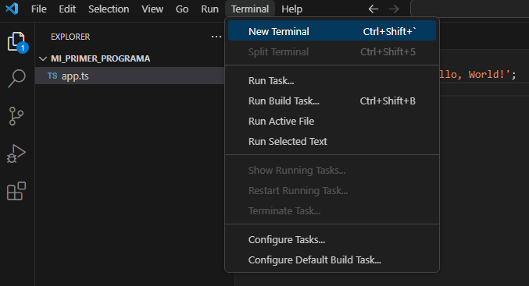
Mi primer programa con Typescript
5. Levantar una nueva terminal en VS Code (Terminal -> New Terminal)

Slide 7

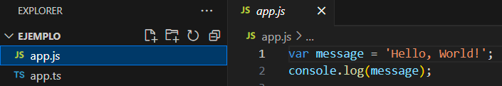
Mi primer programa con Typescript
6. Compilar el programa desde la terminal
Si todo está bien el compilador de Typescript genera el fichero app.js
ES6
Notes:
Compilar :Traducir con un compilador un programa en lenguaje de alto nivel a lenguaje de la máquina.
Si al compilar el script nos da el siguiente error :
tsc : No se puede cargar el archivo C:\Users\Marina\AppData\Roaming\npm\tsc.ps1 porque la ejecución de scripts está deshabilitada en este sistema.
Se debe ejecutar el powershell como administrador desde Windows y ejecutar el comando Set-ExecutionPolicy Unrestricted
Si el fichero javscript se genera vacío es que el ts no se encuentra guardado en el disco duro, verificar también que la terminal esté desde la carpeta del archivo ts.

Slide 8
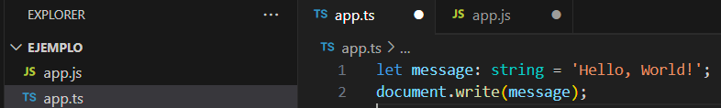
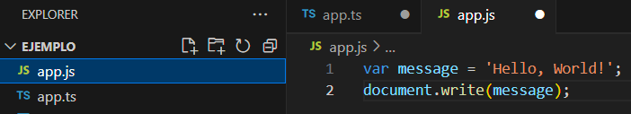
Modificando el script app.ts
Es necesario guardar las modificaciones realizadas en el fichero typescript antes de compilarlo. Las modificaciones se realizan siempre en el archivo .ts nunca en archivo JavaScript.

Slide 9
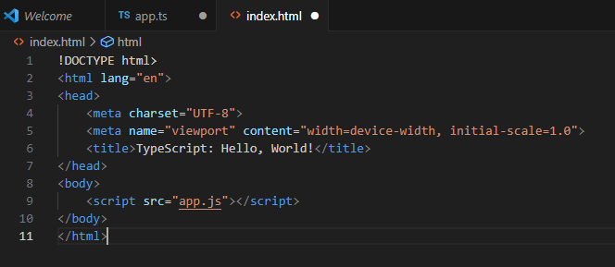
Ejecutar el programa en el navegador
Crear un fichero index.html e incluir el app.js

Slide 10
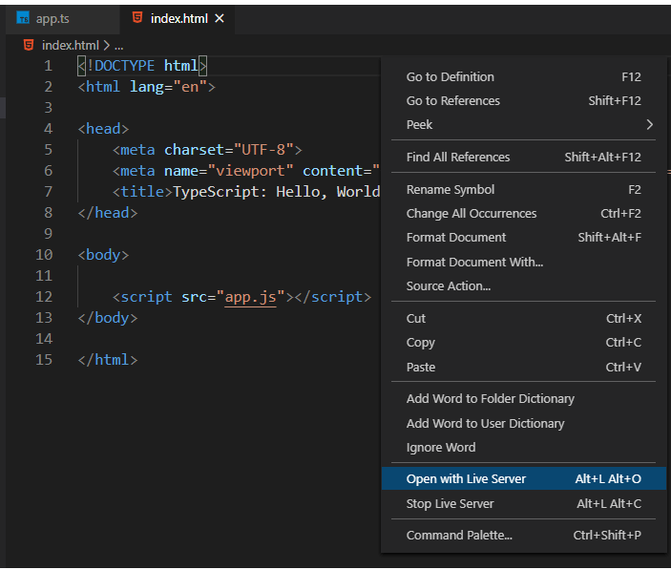
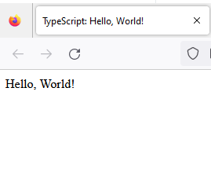
Abrir el Live Server desde VsCode

Slide 11
Tipos de datos en Typescript
Cadenas de texto (strings)
Números (number)
Booleanos (boolean)
Any
Arrays
Tuplas
Enumerados (enum)
Void
object

Slide 12
Declaración de variables y constantes
Typescript usa la sintaxis : type después del identificador de la variable.
type debe ser un tipo de dato válido en typescript.
let variableName: type;
let variableName: type = value;
const constantName: type = value;
Notes:
Puede notar que usamos la palabra clave let en lugar de la var palabra clave común en JavaScript. La palabra clave let es una característica del nuevo lenguaje JavaScript, que proporciona TypeScript. Muchos problemas de JavaScript se pueden resolver usando la palabra clave let, por lo que es una buena idea usarla en su lugar var cuando sea posible.

Slide 13
Any
Una de las mayores ventajas de Typescript es el control del tipo de datos de las variables.
En cambio en JavaScript una variable puede cambiar de tipo durante la ejecución de un programa y esto puede aportar cierta comodidad a la hora de realizar nuestro programa.
En Typescript el tipo datos any define una variable que puede tomar cualquier valor, es decir puede cambiar de tipo de dato a lo largo del programa.

Slide 14
Definir variables any en Typescript
let x:any = 3;
console.log(x);
En este caso la variable se comportará como una variable de tipo number
x = 'soy una cadena de texto';
console.log(x);
Si queremos podemos cambiar su contenido , y por ejemplo asignarle una cadena a dicha variable
x = true;
console.log(x);
Podemos volver a cambiarle el valor a la variable, y asignarle una variable
con el tipo de dato boolean

Slide 15
boolean
Los valores true y false dos de los tipos de datos más simples, en JavaScript y TypeScript se denominan booleanos o boolean.
let isDone: boolean = false;

Slide 16
¿Cuáles son los casos en que se puede usar any?
Si hacemos migraciones de JavaScript a TypeScript, podemos marcar las variables como any para ir paso a paso y evitar de que se interrumpa el proceso.
Si estamos usando librerías de terceros y no tenemos un tipo disponible para ese dato, ejemplo la librería nos devuelve un tipo de dato currency y ese tipo no podemos importarlo a nuestro proyecto o no podemos reproducirlo.
Se utiliza sólamente cuando no conocemos el tipo de dato de la variable con la que vamos a trabajar.

Slide 17
number
Al igual que con JavaScript, todos los números en TypeScript son valores flotantes y se asocian con el tipo de dato number. TypeScript también admite datos binarios y octales introducidos por ECMAScript 2015, así como literales hexadecimales y decimales.
let decimal: number = 6;
let hex: number = 0xf00d;
let binary: number = 0b1010;
let octal: number = 0o744;

Slide 18
string
TypeScript utiliza el tipo de dato string para representar cadena de caracteres. El texto se escribe entre comillas dobles ( " ) o simples ( ‘ ).
let color: string = "blue";
color = 'red';

Slide 19
Cadenas de plantilla
Pueden almacenar varias líneas y contener expresiones en línea. Estas cadenas están encerradas en un carácter ( `) y las expresiones se pueden incrustar en ellas como ‎${expr}‎.
let fullName: string = `Jon Doe`;
let age: number = 37;
let sentence: string = `Hola, mi nombre es ${ fullName }.
Tengo ${ age + 1 } años el mes que viene.`;
Esto es equivalente a declarar la variable sentence de la siguiente manera:
let sentence: string = "Hola, mi nombre es " + fullName + ".\n\n" +
"Tengo " + (age + 1) + " años el mes que viene.";

Slide 20
Arreglos
TypeScript permite trabajar con arreglos de valores como en JavaScript. Los arreglos se pueden escribir de dos maneras.
Usando el tipo de elemento del arreglo seguido de paréntesis []
let list: number[] = [1, 2, 3];
2. Mediante el uso de un tipo de matriz genérica del formulario ‎Array‎<elemType> ‎con un reemplazo de elemType‎ por el tipo deseado
let list: Array<number> = [1, 2, 3];

Slide 21
Tuplas
Son similares a los arreglos pero con algunas consideraciones adicionales:
El número de elementos en la tupla es fijo.
El tipo de elementos se conoce previamente y no necesariamente tiene que ser el mismo.
El orden de los valores en la tupla no se puede cambiar.
let skill: [string, number];
skill = ['Programming', 5];

Slide 22
Enum
Define un conjunto de valores constantes.
enum name {constant1, constant2, ...};
En este ejemplo name es month y los valores constants son Jan,Feb,Mar, etc.
enum Month{Jan, Feb, Mar, Apr, May, Jun, Jul, Agu, Sep,Oct,Nov,Dec};
Para acceder a estos valores constantes sería name.constant1, name.constant2 ……..

Slide 23
void
Se usa para denotar que una función no devuelve ningún tipo de dato.
function log(message): void {
console.log(messsage);
}

Slide 24
Estructuras alternativas simples
const max = 100;
let counter = 100;
if (counter < max) {
counter++;
} else {
counter = 1;
}
console.log(counter);
counter < max ? counter++ : counter = 1;

Slide 25
Estructura alternativa compuesta
Se utiliza cuando se quiere ejecutar un código basado en múltiples condiciones.
let discount: number;
let itemCount = 11;
if (itemCount > 0 && itemCount <= 5) {
discount = 5; // 5% discount
} else if (itemCount > 5 && itemCount <= 10) {
discount = 10; // 10% discount
} else if (discount > 10) {
discount = 15; // 15%
} else {
throw new Error('The number of items cannot be negative!');
}

Slide 26
Estructura Alternativa Múltiple
let targetId: string = 'btnDelete';
switch (targetId) {
case 'btnUpdate':
console.log('Update');
break;
case 'btnDelete':
console.log('Delete');
break;
case 'btnNew':
console.log('New');
break;
}

Slide 27
Estructuras repetitivas (TypeScript for)
El siguiente ejemplo muestra por consola los números del 1 al 9
for (let i :number = 0; i < 10; i++) { console.log(i); } | Se inicializa el valor de i en el ciclo for
let i :number = 0; for (; i < 10; i++) { console.log(i); } | La variable de control se inicializa antes de la declaración del for. Y se omite en el bloque

Slide 28
Typecript for (arrays)
let list:number [] = [4, 5, 6];
for (let i of list) {
console.log(i); // "4", "5", "6"
}
ES6
Notes:
En typescript tenemos podemos hacer uso de dos tipos de bucles diferentes for ... in y for .. of. For... in es una proviene de versiones antiguas de javascript el cual nos permite recorrer objetos iterables obteniendo sus indices. En cambio, For...of es una caracteristica introducida en ES6, la cual nos permite recorrer colecciones obteniendo su valor, veamos las diferencias con un ejemplo:

Slide 29
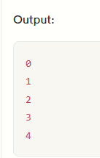
TypeScript while
let counter:number = 0;
while (counter < 5) {
console.log(counter);
counter++;
}

Slide 30
Ejemplo práctico
Supongamos que tenemos una lista de elementos en HTML y queremos eliminar todos los <li>
<ul id="list">
<li>Item 1</li>
<li>Item 2</li>
<li>Item 3</li>
<li>Item 4</li>
</ul>

Slide 31
Solución
//Seleccionamos la lista usando el método querySelector()
let list = document.querySelector('#list');
while (list.firstChild) { //Verificar si el primer nodo de la lista existe
list.removeChild(list.firstChild); //Elimnar los nodos de la lista.
}
Nota: Una vez que el primer nodo es eliminado , el nodo que le sigue pasa a ser automaticamente el primer nodo de la lista.
Notes:
select the <ul> element by its id using the querySelector() method
Then, check if firstChild of the list is available and remove it. Once the first child node is removed, the next child node is automatically promoted as the first child node. Therefore, the while statement removes all child nodes of the list element.

Slide 32
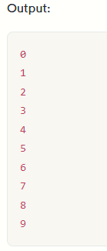
TypeScript do while
let i:number = 0;
do {
console.log(i);
i++
} while (i < 10);

Slide 33
Funciones en Typecript
Declaración:
function name(parameter: type, parameter:type,...): returnType {
// do something
}
Ejemplo:
function add(a: number, b: number): number {
return a + b;
}

Slide 34
Funciones Flecha
Las funciones flecha son una alternativa compacta a una function convencional.
No son adecuadas para ser usadas como métodos y no pueden ser usadas como constructores.
Son funciones anónimas, es decir no tienen un nombre, por lo tanto si queremos llamar a nuestra función debemos de asignársela a una variable, y aunque esta asignación no forma parte de la definición de una función flecha en la práctica lo tendremos que hacer siempre que no estemos asignando la función flecha a otra función directamente.

Slide 35
Sintaxis
Si la función tiene varios argumentos
let func = (arg1, arg2, ..., argN) => expression que retorna;
.
function suma(a,b){ return a+b; } | let sum=(a,b)=>a+b;
Notes:
Esto crea una fu.nción func que acepta los parámetros arg1..argN, luego evalúa la expression del lado derecho mediante su uso y devuelve su resultado. Se sustituye la palabra function por la flecha, se eliminan las llaves y el return.
Si la funci’on tiene varias expresiones estas se separan por comas y es obligatorio poner el return
let sum = (a, b) => {
let result = a + b;
return result
}
;

Slide 36
Sintaxis
Si la funcion tiene un solo argumento, se pueden omitir paréntesis alrededor de los parámetros, lo que lo hace aún más corto.
let func = parametro=> expression que retorna;
.
function determina_doble(n){ return n*2; } | let sum=n=>n*2
Notes:
Esto crea una fu.nción func que acepta los parámetros arg1..argN, luego evalúa la expression del lado derecho mediante su uso y devuelve su resultado. Se sustituye la palabra function por la flecha, se eliminan las llaves y el return.

Slide 37
Sinstaxis
Si no hay parámetros, los paréntesis estarán vacíos; pero deben estar presentes:
let func = () => expression que retorna;
.
function Saludo(){ alert("¡Hola!") } | let saludo=()=>alert("¡Hola!“);
Notes:
Esto crea una fu.nción func que acepta los parámetros arg1..argN, luego evalúa la expression del lado derecho mediante su uso y devuelve su resultado. Se sustituye la palabra function por la flecha, se eliminan las llaves y el return.

Slide 38
Clases en Typescript
Esta es una de las carateríticas heredadas de ES6 que tienen otros lenguajes de programación orientados a objetos como Java y C#.
Clase: es una estructura abstracta que define las características y comportamientos que son communes a un conjunto de objetos.
Clase =atributos+métodos
Los atributos hacen referencia a las características y los métodos a las funcionalides de la clase.
Notes:
JavaScript does not have a concept of class like other programming languages such as Java and C#. In ES5, you can use a constructor function and prototype inheritance to create a “class”.

Slide 39
Declaración de clases
class Person {
private firstName: string;
private lastName: string;
constructor(age: string, firstName: string, lastName: string) {
this.firstName = firstName;
this.lastName = lastName;
}
public getFullName(): string {
return `${this.firstName} ${this.lastName}`;
}
}
ATRIBUTOS
CONSTRUCTOR
MÉTODOS DE LA CLASE
MÉTODO ESPECÍFICO
Notes:
Atributos: representan las características de la clase.
Métodos: representan las funionalidades de la clase.
Constructor: es un métdo especial de la clase que se encarga de inicializar los atributos de la clase. Se utiliza la palabra resrvada constructor.
private: indica que no se puede acceder a los atributos desde fuera de la clase.
public: permite que se pueda acceder a los atributos y métodos de la clase desde cualquier parte del programa.
Si no se especifica ningún modificador de acceso para propiedades y métodos se asume que son públicos.
Si los atributos de la clase se declaran como privados, entonces no se puede acceder desde fuera de la clase. Esto se debe a la propiedad de encapsulamiento de la POO. Esto hace necesario la utilización de métodos de acceso a la información.
getFullName(): responde a una funcionalidad específica que es retornar el nombre completo de la persona.

Slide 40
Herencia en typescript
class Employee extends Person {
private jobTitle: string;
constructor(firstName: string, lastName: string, jobTitle: string) {
// call the constructor of the Person class:
super(firstName, lastName);
//Se inicializa el atributo de esta clase
this.jobTitle= jobTitle;
}
}
Notes:
Otro elemento fundamental en la OO es la herencia, la cual nos permite extender la funcionalidad nuestra clase herendando de una clase padre. La clase hija hereda todos los miembros de su clase base y puede sobreescribir todos aquellos métodos y/o propiedades públicos o protegidos.

Slide 41
// Creando un objeto del tipo de la clase employee
let employee = new Employee('John','Doe','Front-end Developer');
//Debido a que la clase Employee hereda las propiedades y métodos de //la clase Person , se puede acceder al método getFullName()
console.log(employee.getFullName());
Notes:
Because the Employee class inherits properties and methods of the Person class, you can call the getFullName() and describe() methods on the employee object as follows

Slide 42
Interfaces
Las interfaces, describen la estructura del objeto. En TypeScript, una interfaz solo contiene la definición de métodos y propiedades, no su implementación.
A continuación se muestra un ejemplo de interfaces simples de TypeScript.
// Create an empty interface:
interface EmptyObject {}
Notes:
Al crear una nueva interfaz, debe usarse la palabra clave interface. Esta palabra clave debe ir seguida del nombre de la interfaz. Las llaves deben contener la forma de un objeto, las propiedades y los tipos.

Slide 43
Ejemplos de interfaces
// Create interface Person:
interface Person {
name: string;
age: number;
hairColor: string;
weight: number;
height: number;
}
// Create interface Car:
interface Car {
model: string;
manufacturer: string;
numberOfWheels: number;
type: string;
}
// Create interface User:
interface User {
name: string;
pass: string;
email: string;
}

Slide 44
Las interfaces se pueden usar como tipo de datos
interface citaCalendario {
fechaHora: Date;
titulo: string;
lugar: string;
}
//Declarando la variable
let cita1: citaCalendario;
cita1 = {
fechaHora: new Date(Date.now()),
titulo: 'Programar en TypeScript',
lugar: 'Oficina de DesarrolloWeb.com'
}
Notes:
Los valores que se le asignan a la variable deben estar en concordancia con la interfaz

Slide 45
Módulos en typescript
Los módulos son archivos con código.
Las declaraciones de variables , funciones, clases, etc en un módulo no son visibles fuera del módulo a menos que explícitamente lo exportemos usado la instrucción export.
Si queremos acceder a las variables, clases, funciones de un módulo necesitamos importarlas usando el comando import.
Notes:
Otra de las características de Typescript es heredada de ECMAScript 2015 la posibilidad de crear módulos, los cuales no son más que una forma de encapsular código en su propio ámbito. Nos permiten agrupar nuestro código en diferentes ficheros, permitiéndonos exportarlos y utilizarlos donde los necesitemos. Esto nos facilita la tarea de crear software más ordenado y por ende más escalable y mantenible.
Continuando con el ejemplo de la sección anterior, si quisieramos exportar el tipo Ranking y la función printRankings(), tan solo tendríamos que añadirle la palabra reservada export antes de la definición de los mismos

Slide 46
Export
//Archivo funciones.ts
export function suma(a: number, b: number): number {
return a + b;
}
export function resta(a: number, b: number): number {
return a - b;
}
Notes:
Como observamos, tenemos un archivo llamado funciones.ts la cual contiene dos funciones: suma y resta. Si estas queremos usarlas desde otro archivo, necesitamos usar la palabra reservada export justo antes de definir nuestra función (lo mismo aplica para las variables). De esta forma indicamos que serán exportados para ser utilizados desde otro archivo JavaScript/TypeScript.

Slide 47
Import
// Archivo programa.ts
import {suma, resta} from "./funciones.ts";
Las funciones o variables que queramos utilizar desde otro archivo son importadas de la siguiente manera:
Usamos la palabra reservada import
Entre llaves indicamos las funciones y/o variables que queremos acceder. Hacemos una separación con comas.
Usamos la palabra reservada from, seguido de, entre comillas dobles o simples, la ruta de la ubicación en la que se encuentra el archivo del cual estamos importando su código.
Notes:
Si es un módulo TypeScript lo que estamos importando, es importante que en la ruta de los import figure la extensión .ts de dicho archivo. Si es un archivo JavaScript, colocar la extensión .js es opcional.

Slide 48
Ejercicio 1 | Variables y constantes
Este código está hecho en JavaScript y hay que traducirlo a TypeScript empleando variables “let” y const. Comprobar la respuesta utilizando VSCode.
var nombre;
nombre = "Miguelo";
var edad;
var edad = 30;
var mayor_de_edad = 18;
if (edad > mayor_de_edad)
console.log(`Es mayor de edad, ya que tiene más de ${mayor_de_edad} años`);
else
console.log(`Es menor de edad, ya que tiene menos de ${mayor_de_edad} años`);

Slide 49
Ejercicio 2 | Interface
Crear una interface en TypeScript a partir de este código JavaScript:
var spiderman = {
nombre: "Peter parket",
poderes: ["trepar", "fuerza", "agilidad", "telas de araña"]
};
Definir un objeto del tipo de la interfaz declarada y mostrar sus datos por consola.

Slide 50
Ejercicio 3 | Clases
Crear la clase Rombo en Typescript , la cual debe tener dos propiedades: DiagonalVertical y DiagonalHorizontal. Le añadiremos un constructor al que le pasaremos los valores anteriores cuando instanciemos el objeto. Y también debe de tener un método que calcule el área, que será la multiplicación de DiagonalVertical * DiagonalHorizontal. Este método devolverá un número.
Definir un objeto del tipo de la clase Rombo y mostrar su área por consola.

Slide 51
Ejericio 4 | Funciones de flecha
Cambiar una función normal de javascript a una función de tipo flecha.
La función en Js sería esta:
function suma( a, b ){
return (a + b) ;
}
Determine el valor de la función si a =5 y b=6
Notes:
let varfunctionflechaSuma= (a:number, b:number) => (a+b);

Slide 52
Ejercicio 5
Declarar un interface llamado ‘Producto’ que incluya:
Nombre:string Precio:number oferta:boolean opcional
Crear un producto ‘botijo’ que valga 100€ y otro ‘gaita’, que valga 150€ y esté de oferta.
Crear una función precioConIva que tenga como parámetro un ‘Producto’, que devuelva un number y que lo que devuelva sea el precio del producto multiplicado por 1.21

Slide 53
Ejercicio 6
Crear una clase Cuadrado, que tenga la propiedad:
l: Lado
Considerar un método para calcular el área (b*h), además este método debe devolver un valor numérico.

Slide 54
Ejercicio 7
Aplique herencia. Crear una clase padre denominada: Figura con los atributos base y altura.
Sus clases hijas son rectángulo y triángulo, las cuales deben compartir los atributos comunes.
Además, debe calcular el área de cada figura. Para el triángulo
(base*altura/2), el rectángulo(base*altura) se usarán la base y la
altura.
Cree un módulo que contenga estas clases.
En un nuevo archivo calcule el área de un triangulo (base=2,altura=3)y muestre el resultado por consola.

Slide 55
Ejercicio 8
Definir una clase CEstudiante que almacene los datos significativos de un estudiante a lo largo de su primer semestre en la universidad. De cada estudiante se conoce el nombre, la edad, las notas por asignaturas y el número de expediente. La clase debe determinar:
El promedio general de las notas.
La menor nota obtenida en el semestre.
La mayor nota obtenida en el semestre.
La cantidad de asignaturas con 5 puntos.
La asignatura con mayor nota.
Crear un objeto del tipo de a clase CEstudiante e inicializarlo con los valores deseados. Muestre los resultados por consola.

Slide 56
Estudio independiente
Aplicar los conocimientos de HTML y CSS adquiridos en clases anteriores y crear una página web que permita realizar la entrada de los datos y mostrar los resultados.

